Slide 1

IMPLEMENTACION DE NUEVA LÍNEA DE NEGOCIO PARA COMERCIALIZAR Y DISTRIBUIR INSUMOS Y MAQUINARIA PUBLICITARIA
Negocios internacionales – Clínica II
CRISTIAN CAMILO GONZALEZ MORA

Slide 2

INTRODUCCIÓN
Este proyecto busca formular un plan de negocio para la introducción de una nueva línea dedicada a la comercialización de insumos y maquinarias publicitarias.

Slide 3

OBJETIVO GENERAL
Determinar la viabilidad de introducir una nueva línea de negocio dedicada a la comercialización y distribución de insumos y maquinaria dirigidos al sector publicitario a nivel de los municipios Cajicá, Zipaquirá, Sopo y Cota.

Slide 4
METODOLOGIA

Slide 5
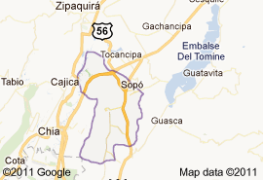

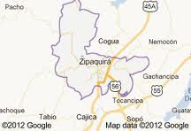
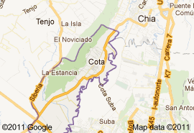
UBICACIÓN DEL PROYECTO: MUNICIPIOS
Municipio | Superficie | Habitantes
Zipaquirá | 197 Km2 | 126.409
Sopó | 111.5 Km2 | 27.900
Cajicá | 51 Km2 | 59.200
Cota | 55Km2 | 25.900

Slide 6
ESTUDIO DE MERCADO
MUNICIPIO | CANTIDAD DE EMPRESAS PUBLICITARIAS
COTA | 11
CAJICÁ | 19
SOPÓ | 4
ZIPAQUIRÁ | 22
CHÍA | 73

Slide 7
RESULTADOS DE LAS ENCUENTAS

Slide 8

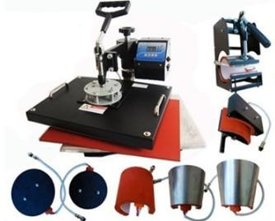
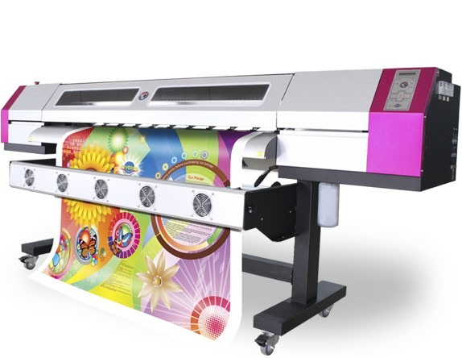

PRODUCTO Y COMPETENCIA
COMPETENCIA
PRODUCTOS

Slide 9






PROVEEDORES
NACIONALES
INTERNACIONALES

Slide 10
ESTUDIO TÉCNICO Y LOGÍSTICO
Necesidades equipo y maquinaria.
CARGO | SUELDO | CANTIDAD DE TRABAJADORES
JEFE DE COMPRAS | 1100000 | 1
BODEGUEROS | 910000 | 2
SERVICIOS GEN. | 890000 | 1
COMERCIALES | 890000 | 2
RECEPCIONISTA | 890000 | 1
Necesidades de espacios y obras físicas
Necesidades de personal

Slide 11


ESTUDIO LEGAL Y ADMINISTRATIVO
Responsabilidades tributarias
Responsabilidades laborales

Slide 12
ESTUDIO FINANCIERO
Con este estudio se empezará por definir las políticas que la empresa tendrá frente a sus ventas y sus políticas de pago.
INVERCION INICIAL
ACTIVOS FIJOS | 0
ACTIVOS DIFERIDOS
inversión inicial insumos y maquinaria | $ 85.000.000
equipo | $ 21.170.000
TOTAL ACTIVOS DIFERIDOS | $ 106.170.000
CAPITAL DE TRABAJO | $ 69.960.000
TOTAL | $ 176.130.000
CAPITAL DE TRABAJO
 | MES | x6 MESES | ANUAL
ARRIENDO | $ 3.000.000 | $ 18.000.000 | $ 36.000.000
SUELDOS | $ 6.480.000 | $ 38.880.000 | $ 77.760.000
SERVICIOS | $ 980.000 | $ 5.880.000 | $ 11.760.000
INSUMOS | $ 1.200.000 | $ 7.200.000 | $ 14.400.000
 | $ 11.660.000 | $ 69.960.000 | $ 139.920.000

Slide 13
DEPRECIACIONES
ESTABILIZADOR
 | VALOR | $ 120.000
 | VALOR DESECHO | $ 12.000
 | VIDA UTIL (AÑOS) | 6
 | VALOR DEPRECIACION | 18000
COMPUTADORA
 | VALOR | $ 1.800.000
 | VALOR DESECHO | $ 180.000
 | VIDA UTIL (AÑOS) | 4
 | VALOR DEPRECIACION | $ 405.000
ELEVADOR
 | VALOR | $ 1.950.000
 | VALOR DESECHO | $ 195.000
 | VIDA UTIL (AÑOS) | 12
 | VALOR DEPRECIACION | 146250
TELEFONO
 | VALOR | $ 250.000
 | VALOR DESECHO | $ 25.000
 | VIDA UTIL (AÑOS) | 4
 | VALOR DEPRECIACION | 56250
ESTANTES
 | VALOR | $ 100.000
 | VALOR DESECHO | $ 10.000
 | VIDA UTIL (AÑOS) | 6
 | VALOR DEPRECIACION | 15000
 | DEPRECIACION ANUAL TOTAL
COMPUTADORA | 15000
ESTABILIZADOR | 56250
ELEVADORES | 146250
TELEFONOS | 18000
ESTANTES | 405000
TOTAL | 640500

Slide 14
INVERSION INICIAL Y INGRESOS
INVERCION INICIAL
ACTIVOS FIJOS | 0
ACTIVOS DIFERIDOS
invercion inicial insumos y maquiaria | $ 85.000.000
equipo | $ 21.170.000
TOTAL ACTIVOS DIFERIDOS | $ 106.170.000
CAPITAL DE TRABAJO | $ 69.960.000
TOTAL | $ 176.130.000
CAPITAL DE TRABAJO
 | MES | x6 MESES | ANUAL
ARRIENDO | $ 3.000.000 | $ 18.000.000 | $ 36.000.000
SUELDOS | $ 6.480.000 | $ 38.880.000 | $ 77.760.000
SERVICIOS | $ 980.000 | $ 5.880.000 | $ 11.760.000
INSUMOS | $ 1.200.000 | $ 7.200.000 | $ 14.400.000
 | $ 11.660.000 | $ 69.960.000 | $ 139.920.000
VENTAS DE INSUMOS Y MAQUINARIA
TOTAL EMPRESAS | 8% | VENTAS MENSUALES | TOTAL | VENTAS ANUALES
129 | 10 | 1800000 | 18576000 | 222912000

Slide 15
FLUJO DE CAJA OPERACIONAL
Donde podemos fijar que el crecimiento de las ventas es un 8% respecto al año anterior.
 | AÑO 0 | 1 | 2 | 3 | 4 | 5
INGRESOS POR VENTAS |  | $ 222.912.000 | $ 240.744.960 | $ 260.004.557 | $ 280.804.921 | $ 303.269.315
COSTOS VARIABLES |  | $ 42.000.000 | $ 42.000.000 | $ 42.000.000 | $ 42.000.000 | $ 42.000.000
COSTOS FIJOS |  | $ 139.920.000 | $ 139.920.000 | $ 139.920.000 | $ 139.920.000 | $ 139.920.000
DEPRECIACION |  | $ 640.500 | $ 640.500 | $ 640.500 | $ 640.500 | $ 640.500
UTILIDAD ANTES DE IMPUESTOS |  | $ 40.351.500 | $ 58.184.460 | $ 77.444.057 | $ 98.244.421 | $ 120.708.815
IMPUESTOS (34%) |  | $ 13.719.510 | $ 14.405.486 | $ 15.125.760 | $ 15.882.048 | $ 16.676.150
UTILIDAD DESPUES DE IMPUESTOS |  | $ 26.631.990 | $ 43.778.975 | $ 62.318.297 | $ 82.362.374 | $ 104.032.665
DEPRECIACION |  | $ 640.500 | $ 640.500 | $ 640.500 | $ 640.500 | $ 640.500
INVERSION INICIAL | $ 173.730.000
VALOR RESIDUAL DE EQUIPOS |  |  |  |  |  | $ 6.000.000
RECUPERACION CAPITAL DE TRABAJO |  |  |  |  |  | $ 86.865.000
SALDO CAJA OPERACIONAL | -$ 173.730.000 | $ 27.272.490 | $ 44.419.475 | $ 62.958.797 | $ 83.002.874 | $ 104.673.165
VPN | $ 56.761.237,81
TIR | 20%
Sumatoria VPC | $ 689.619.929,09
Sumatoria VPI | $ 977.055.245,37
B/c | 1,416802508

Slide 16
FLUJO DE CAJA OPTIMISTA
VENTAS DE INSUMOS Y MAQUINARIA
TOTAL EMPRESAS | 10% | VENTAS MENSUALES | TOTAL | VENTAS ANUALES
129 | 13 | 1800000 | 23220000 | 278640000
 |  |  | AÑO 0 | 1 | 2 | 3 | 4 | 5
INGRESOS POR VENTAS |  |  |  | $ 278.640.000 | $ 306.504.000 | $ 337.154.400 | $ 370.869.840 | $ 407.956.824
COSTOS VARIABLES |  |  |  | $ 42.000.000 | $ 42.000.000 | $ 42.000.000 | $ 42.000.000 | $ 42.000.000
COSTOS FIJOS |  |  |  | $ 139.920.000 | $ 139.920.000 | $ 139.920.000 | $ 139.920.000 | $ 139.920.000
DEPRECIACION |  |  |  | $ 640.500 | $ 640.500 | $ 640.500 | $ 640.500 | $ 640.500
UTILIDAD ANTES DE IMPUESTOS |  |  |  | $ 96.079.500 | $ 123.943.500 | $ 154.593.900 | $ 188.309.340 | $ 225.396.324
IMPUESTOS (34%) |  |  |  | $ 32.667.030 | $ 34.300.382 | $ 36.015.401 | $ 37.816.171 | $ 39.706.979
UTILIDAD DESPUES DE IMPUESTOS |  |  |  | $ 63.412.470 | $ 89.643.119 | $ 118.578.499 | $ 150.493.169 | $ 185.689.345
DEPRECIACION |  |  |  | $ 640.500 | $ 640.500 | $ 640.500 | $ 640.500 | $ 640.500
INVERSION INICIAL |  |  | $ 173.730.000
VALOR RESIDUAL DE EQUIPOS |  |  |  |  |  |  |  | $ 6.000.000
RECUPERACION CAPITAL DE TRABAJO |  |  |  |  |  |  |  | $ 86.865.000
SALDO CAJA OPERACIONAL |  |  | -$ 173.730.000 | $ 64.052.970 | $ 90.283.619 | $ 119.218.999 | $ 151.133.669 | $ 186.329.845
VPN | $ 267.608.035,84 | Sumatoria VPc | $ 689.619.929,09
TIR | 50% | Sumatoria VPI | $ 1.266.545.454,55
 |  | B/c | 1,836584764

Slide 17
FLUJO DE CAJA PESIMISTA
VENTAS DE INSUMOS Y MAQUINARIA
TOTAL EMPRESAS | 6% | VENTAS MENSUALES | TOTAL | VENTAS ANUALES
129 | 8 | 1800000 | 13932000 | 167184000
 |  |  | AÑO 0 | 1 | 2 | 3 | 4 | 5
INGRESOS POR VENTAS |  |  |  | $ 167.184.000 | $ 178.886.880 | $ 191.408.962 | $ 204.807.589 | $ 219.144.120
COSTOS VARIABLES |  |  |  | $ 42.000.000 | $ 42.000.000 | $ 42.000.000 | $ 42.000.000 | $ 42.000.000
COSTOS FIJOS |  |  |  | $ 139.920.000 | $ 139.920.000 | $ 139.920.000 | $ 139.920.000 | $ 139.920.000
DEPRECIACION |  |  |  | $ 640.500 | $ 640.500 | $ 640.500 | $ 640.500 | $ 640.500
UTILIDAD ANTES DE IMPUESTOS |  |  |  | -$ 15.376.500 | -$ 3.673.620 | $ 8.848.462 | $ 22.247.089 | $ 36.583.620
IMPUESTOS (34%) |  |  |  | -$ 5.228.010 | -$ 5.489.411 | -$ 5.763.881 | -$ 6.052.075 | -$ 6.354.679
UTILIDAD DESPUES DE IMPUESTOS |  |  |  | -$ 10.148.490 | $ 1.815.790 | $ 14.612.343 | $ 28.299.164 | $ 42.938.299
DEPRECIACION |  |  |  | $ 640.500 | $ 640.500 | $ 640.500 | $ 640.500 | $ 640.500
INVERSION INICIAL |  |  | $ 173.730.000
VALOR RESIDUAL DE EQUIPOS |  |  |  |  |  |  |  | $ 6.000.000
RECUPERACION CAPITAL DE TRABAJO |  |  |  |  |  |  |  | $ 86.865.000
SALDO CAJA OPERACIONAL |  |  | -$ 173.730.000 | -$ 9.507.990 | $ 2.456.290 | $ 15.252.843 | $ 28.939.664 | $ 43.578.799
VPN | -$ 122.058.763,30 | Sumatoria VPc | $ 689.619.929,09
TIR | -15% | Sumatoria VPI | $ 719.591.833,12
 |  | B/c | 1,043461482

